Slide 1
Муниципальное автономное общеобразовательное учреждение
«Средняя общеобразовательная школа №4 с углублённым изучением отдельных предметов»
«Мусорное бедствие»
Экологический проект
работа учеников 2 «а» класса
Руководитель Ермолина О.В.

Slide 2
Чистая природа –
это наша забота
Мы
против
мусора !

Slide 3
Актуальность проекта
В современном мире одной из наиболее острых проблем является создание человеком особого вещества планеты- мусора. Города буквально задыхаются от бумаг, банок, бутылок и т.д.
Как не утонуть в мусоре и как с ним бороться на городских свалках, чтобы еще более не обострять проблему наших городов?
В условиях севера скорость разложения мусора значительно замедляется, а значит и вредное воздействие на окружающую среду будет более длительным.
.

Slide 4
Актуальные проблемы для города Сыктывкара
Не развита система утилизации бытовых отходов для горожан.
Недостаточно установлено урн и контейнеров в местах ежедневного пребывания и отдыха горожан.
Ухудшение экологического состояния окружающей среды и здоровья людей.
Низкий уровень нравственно-экологической культуры горожан.
Недостаточность экологических знаний для понимания проблем, возникающих в окружающей среде города.
Из-за многочисленных отходов появляются бродячие собаки, антисанитария во дворах, ухудшается состояние воздуха и воды.
Затраты на вывоз мусора и его утилизацию увеличиваются.
Неэффективно используются площади под размещение полигонов. Если проблема не будет решена, будут увеличиваться площади под их размещение и затраты на обслуживание.

Slide 5
Цель проекта:
представить пути решения проблемы загрязнения города
бытовыми отходами

Slide 6
Задачи проекта :
уточнить и расширить представление обучающихся о том, что наносит вред окружающей среде и здоровью людей;
формировать опыт ведения социальных акций;
способствовать формированию навыков разумного поведения в окружающей среде;
развивать способность понимать природу и бережно к ней относиться;
развивать желание посильно восстанавливать окружающую природу, соблюдать чистоту родного города;
формирование нравственно-экологической культуры школьников;
-привлечение внимания общественности к экологическим проблемам города;
-предложить меры по борьбе с мусором

Slide 7
Ход проекта
Найти сведения по теме и проанализировать их (информационно-аналитическая работа).
Решить проблему, связанную с темой.
Для решения проблемы провести необходимые исследования и мероприятия :
Провести социальный опрос жителей города.
Провести конкурс экологических листовок «Берегите Сыктывкар!»
Принять участие в субботнике «Наш чистый школьный двор».
Принять участие в акции «Вторая жизнь».
Организовать конкурс рисунков «Спасём родной город!»
Продемонстрировать умение применять полученные знания, завершив работу выполнением презентации.

Slide 8
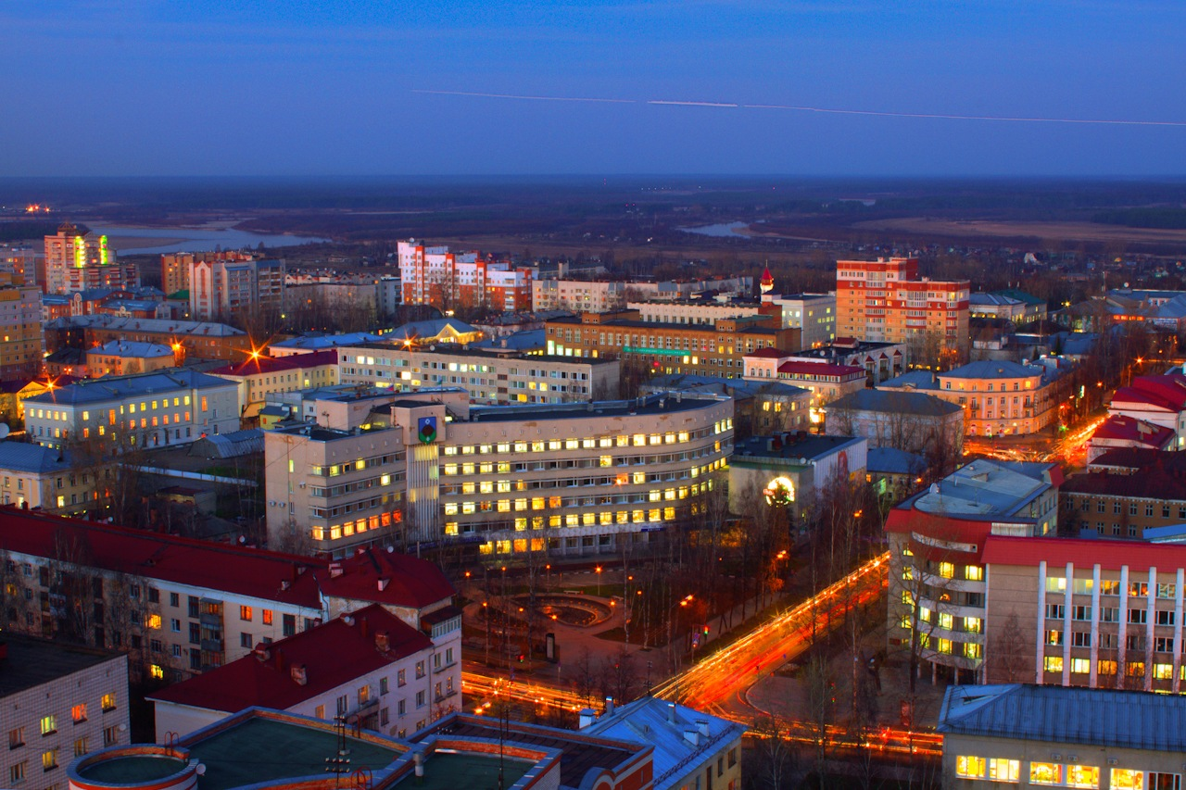
Мы - за чистый город
(девиз проекта)

Slide 9
Проблемный вопрос
Откуда берётся мусор?

Slide 10
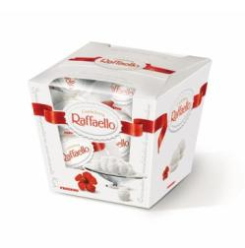
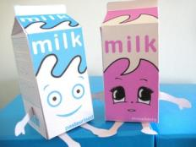
После этих замечательных продуктов остаётся много упаковок (полимеры).

Slide 11
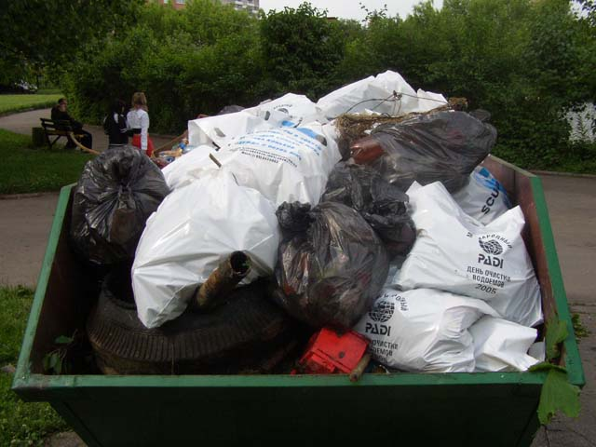
Пищевые отходы

Slide 12
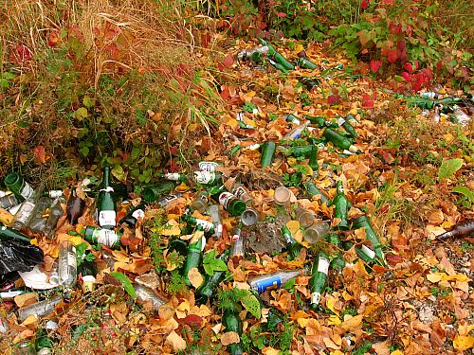
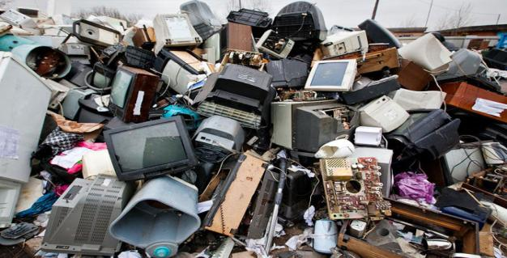
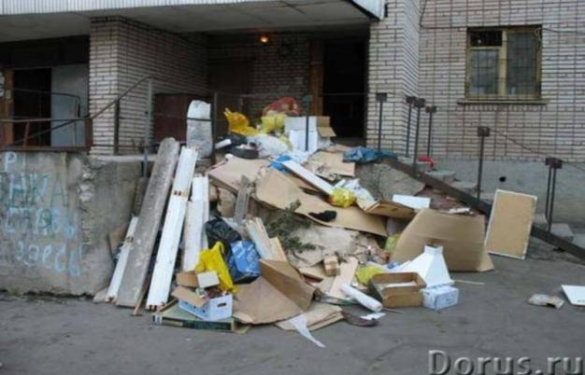
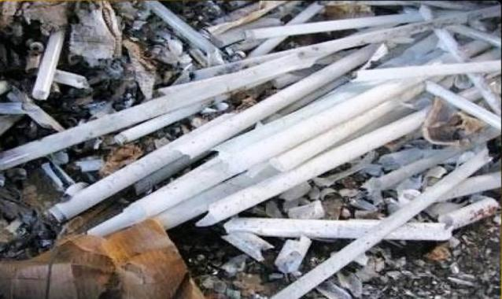
строительный мусор
стеклянные бутылки и банки | старая бытовая техника

Slide 13
Ежедневно каждый человек производит примерно 1кг мусора. Накопление ТБО в городе достигает 360 кг на человека в год
.

Slide 14
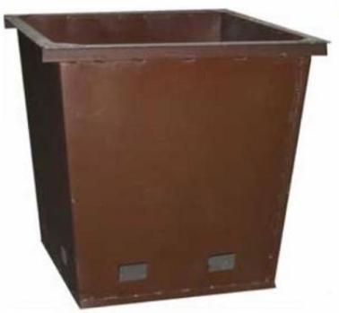
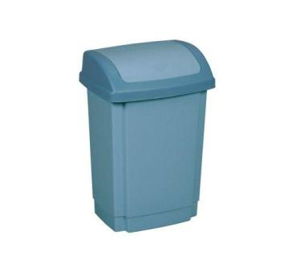
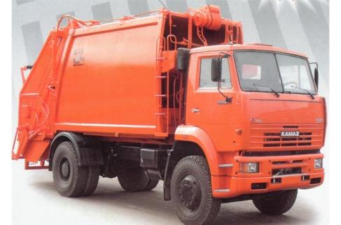
Проблемный вопрос
А Где скапливается
мусор из нашего
жилища?

